Slide 1
進捗報告会
永田研究室
F120613 三木康平

Slide 2
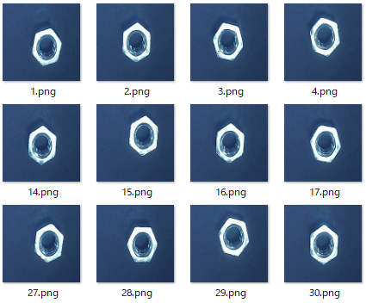
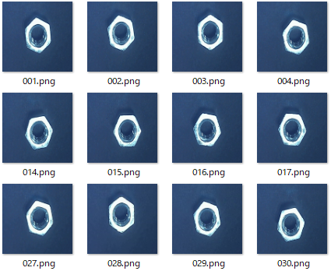
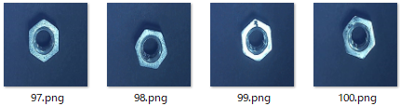
NUTSデータセット
Training Data
Test Data
Normal (100 images)
Normal (96 images)
Anomaly (4 images)
2
Notes:
2

Slide 3
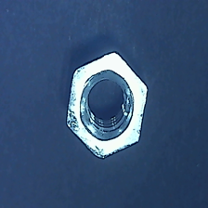
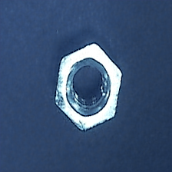
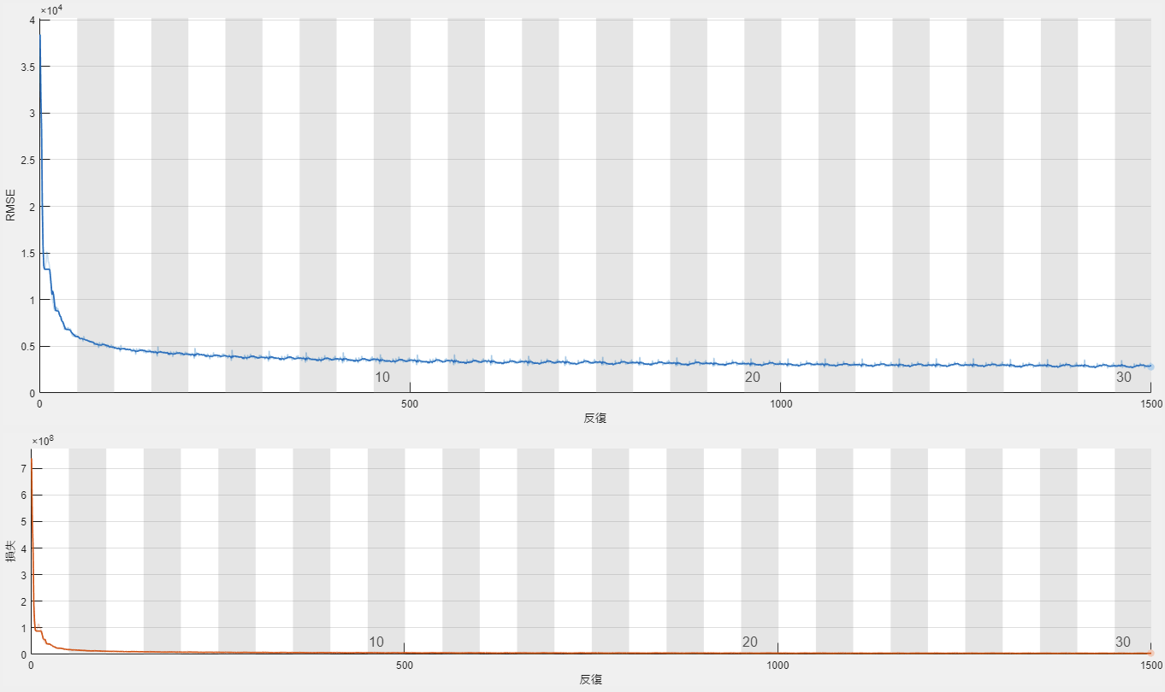
NUTSデータセット
CAE
Training
Input image (normal)
Output image
224
CAE (VGG16 based)
224
224
224
Max Epoch | 30
Mini Bach | 8
Initial learning rate | 20
Learning rate drop period | 5
Learning rate drop factor | 0.9
3
Notes:
3

Slide 4
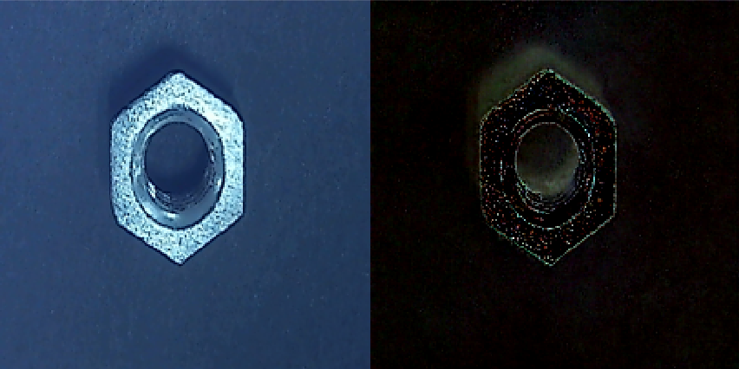
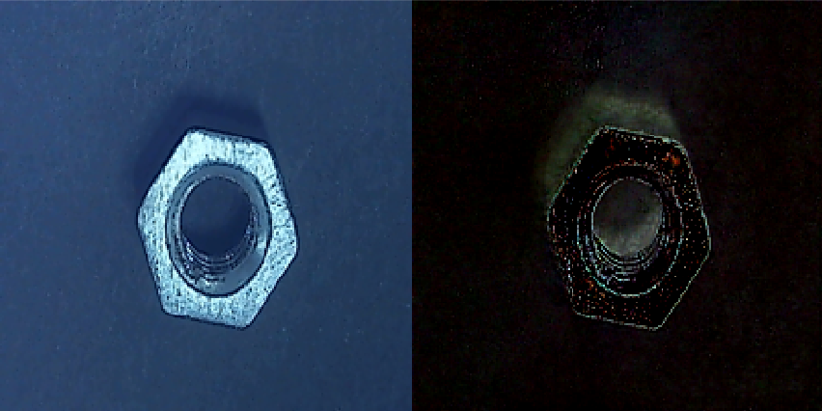
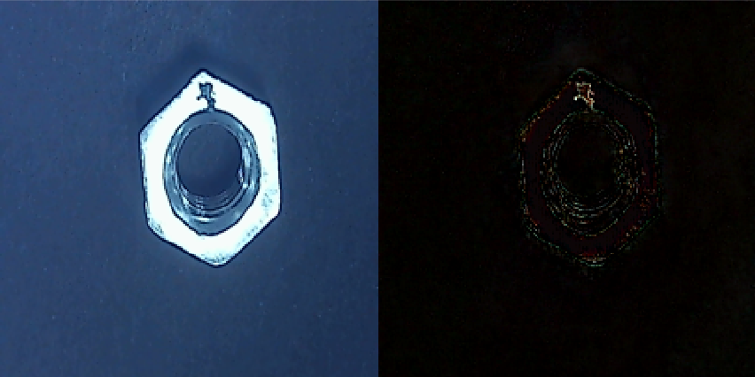
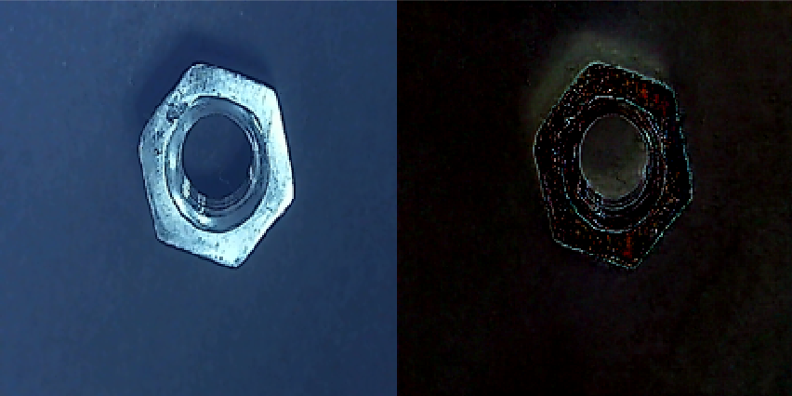
NUTSデータセット
CAE
No. 97
No. 98
Input
Subtraction
Input
Subtraction
No. 99
No. 100
Input
Subtraction
Input
Subtraction
4
Notes:
4

Slide 5
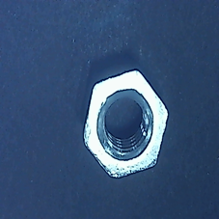
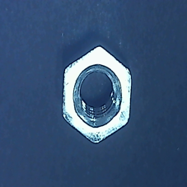
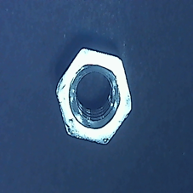
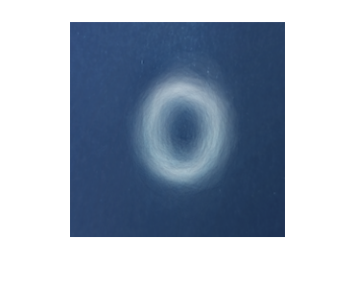
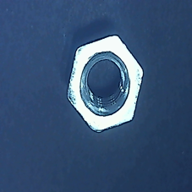

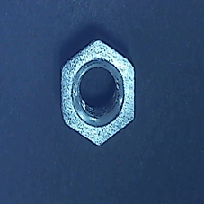
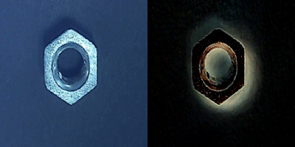
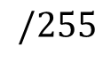

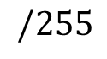

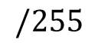
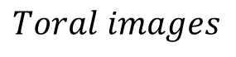
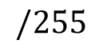
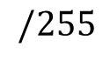

NUTSデータセット
差分画像
Template image 作成
Training Dataset (normal)
$$/255$$
Template image
$$/255$$
$$/255$$
$$+$$
…
…
$$/255$$
$$/255$$
$$Toral images$$
差分画像 作成
$$−$$
$$=$$
5
Notes:
5

Slide 6
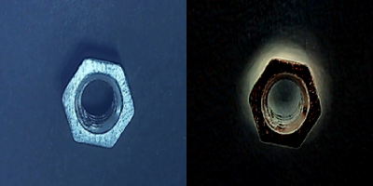
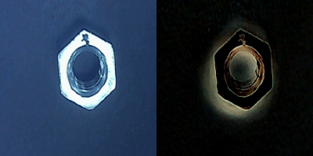
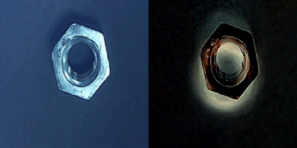
NUTSデータセット
差分画像
テンプレート画像
No. 97
No. 98
Input
Subtraction
Input
Subtraction
No. 99
No. 100
Input
Subtraction
Input
Subtraction
6
Notes:
6

Slide 7
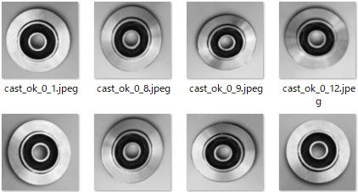
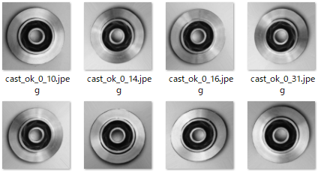
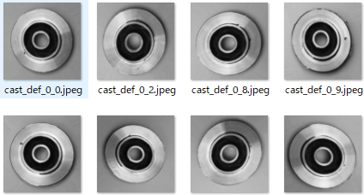
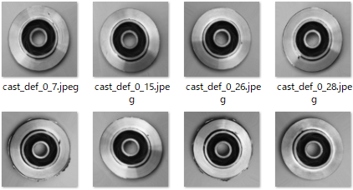
BREAKデータセット
Training Data
Test Data
ok_front (2875 images)
ok_front (262 images)
def_front (3758 images)
def_front (453 images)
7
Notes:
7

Slide 8
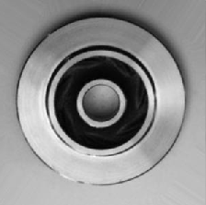
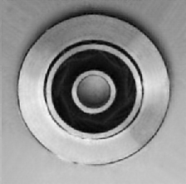
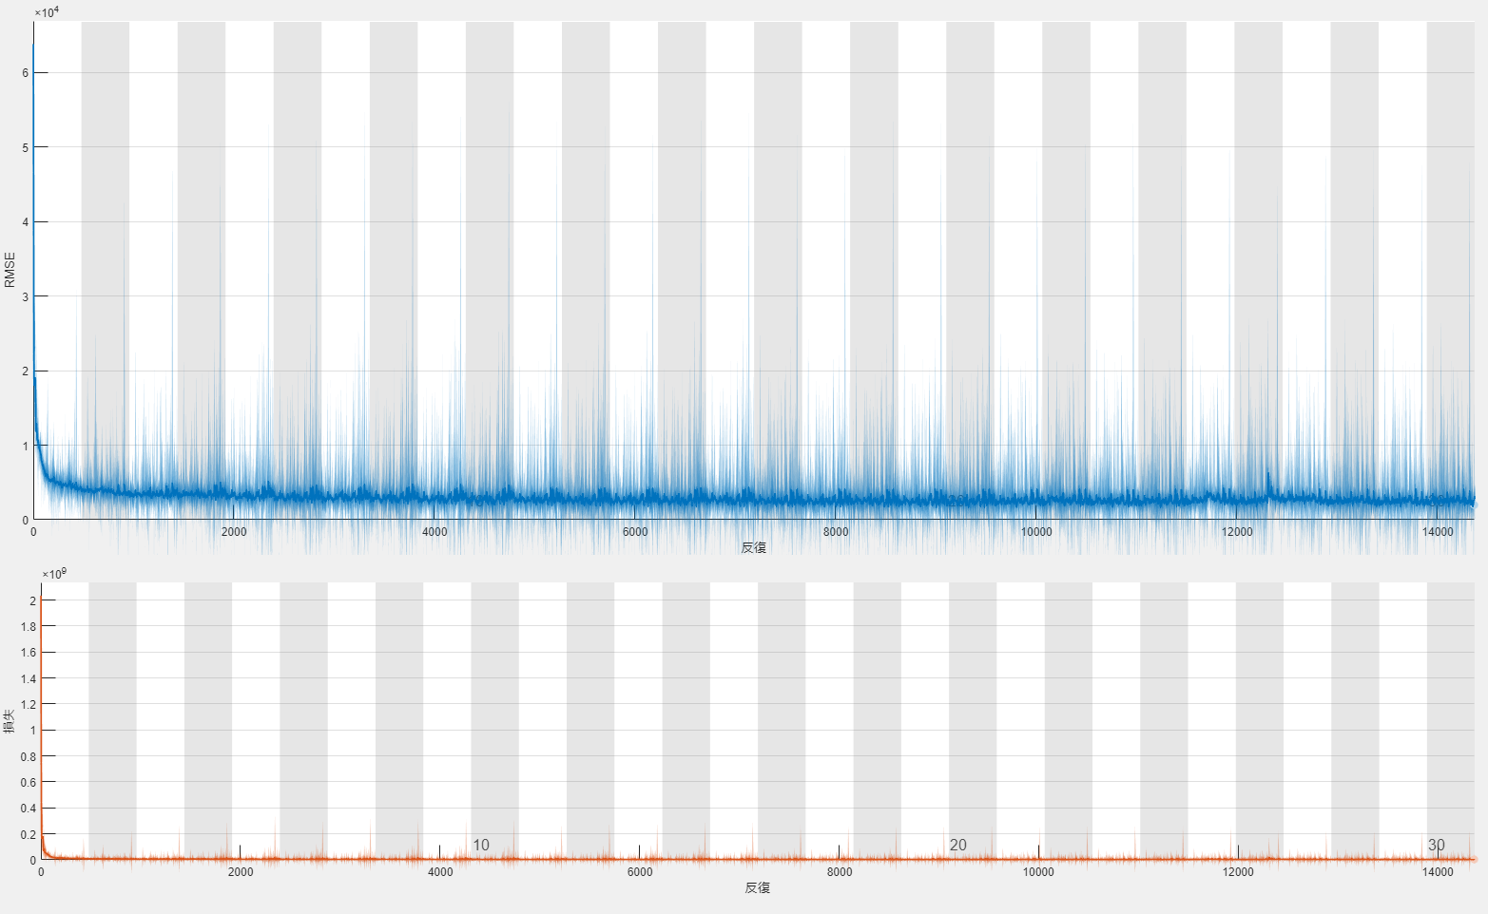
BREAKデータセット
CAE
Training
Input image (normal)
Output image
224
CAE (VGG16 based)
224
Max Epoch | 30
Mini Bach | 24
Initial learning rate | 20
Learning rate drop period | 5
Learning rate drop factor | 0.9
8
Notes:
8

Slide 9
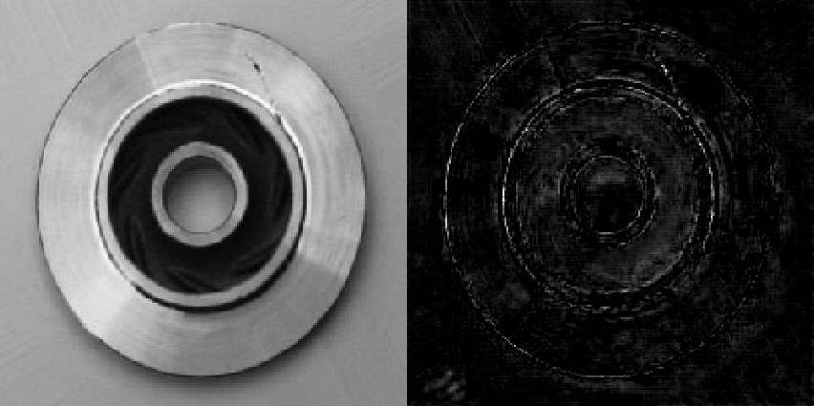
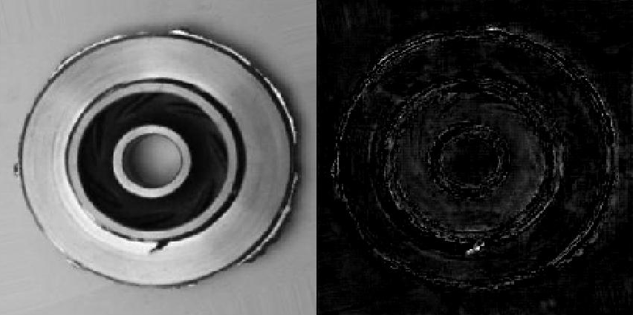
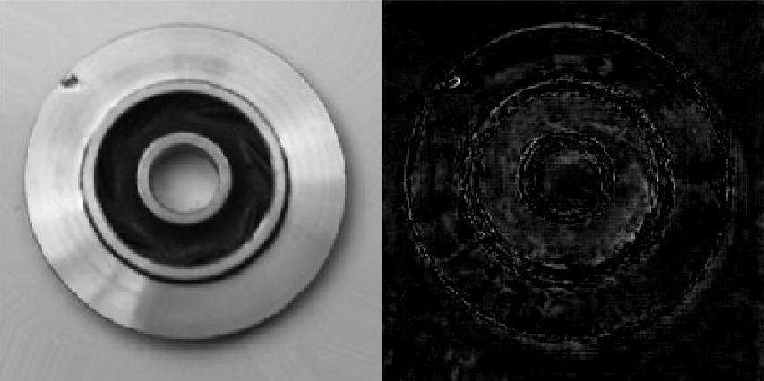
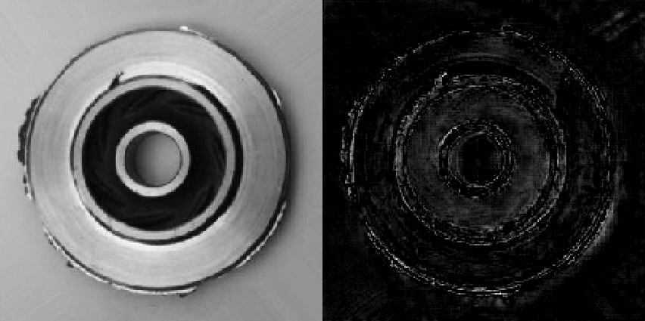
BREAKデータセット
CAE
def_0_7
def_0_486
Input
Subtraction
Input
Subtraction
def_0_2309
def_0_9927
Input
Subtraction
Input
Subtraction
9
Notes:
9

Slide 10

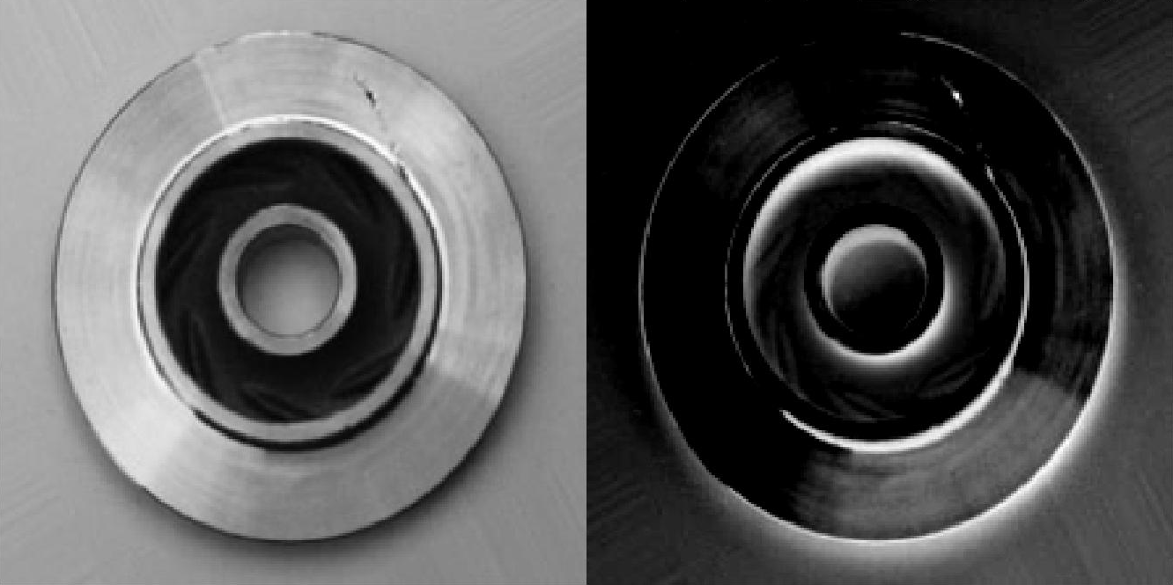
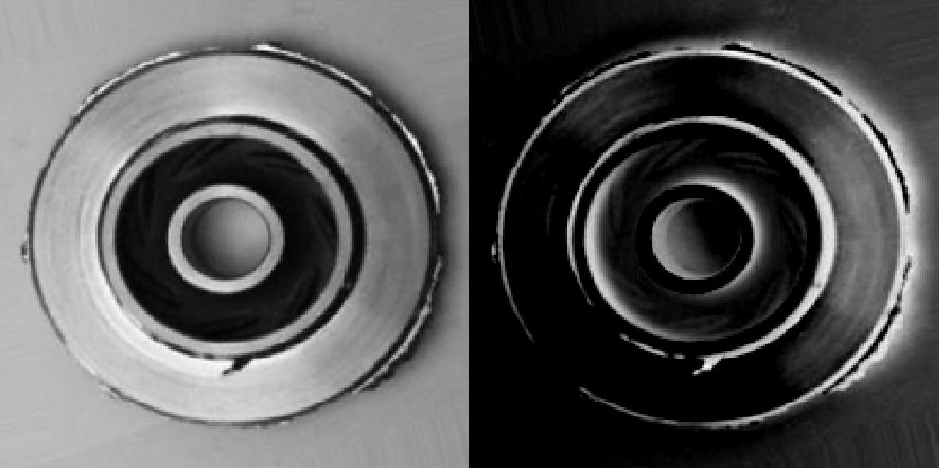
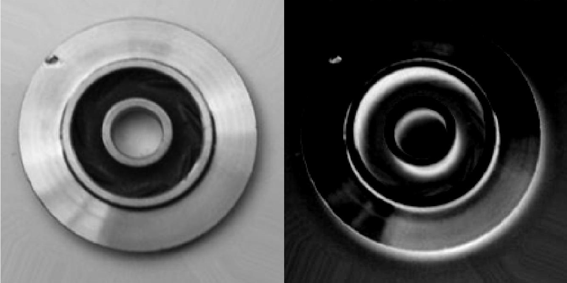
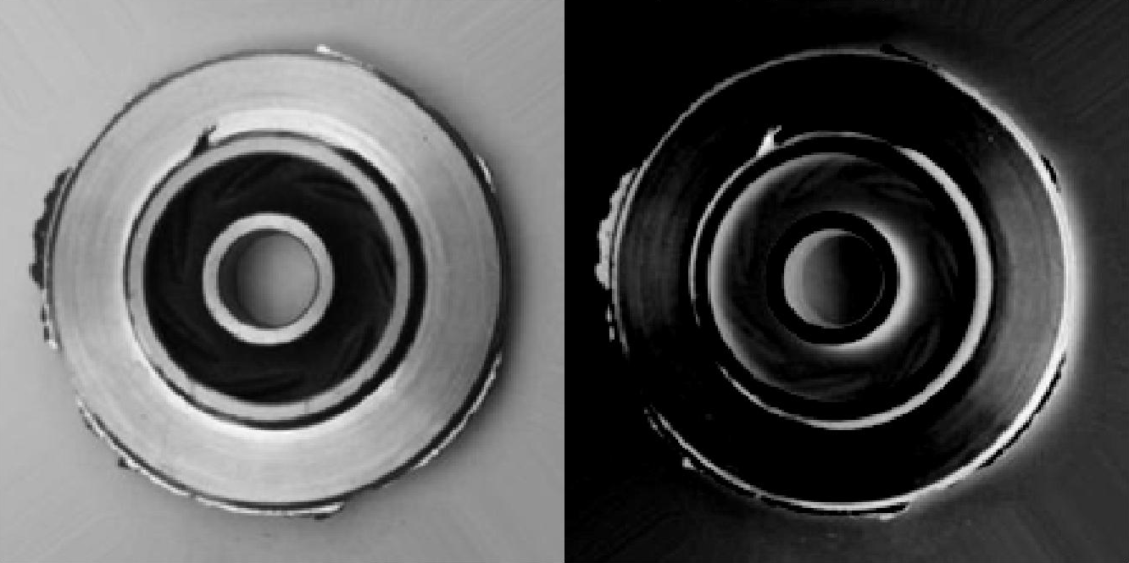
BREAKデータセット
差分画像
テンプレート画像
def_0_7
def_0_486
Input
Subtraction
Input
Subtraction
def_0_2309
def_0_9927
Input
Subtraction
Input
Subtraction
10
Notes:
10

Slide 11
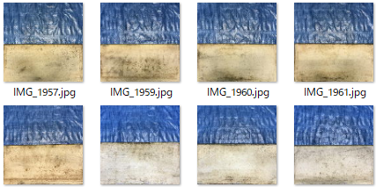
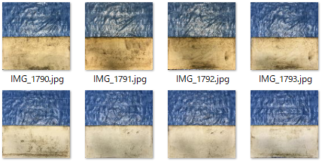
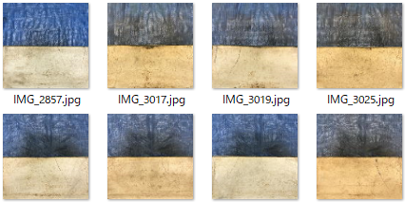
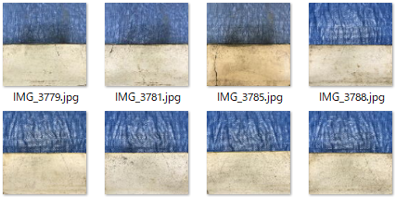
BASFデータセット
Training Data
Test Data
OK (1380 images)
OK (64 images)
NG (56 images × 2)
NG (20 images)
11
Notes:
11

Slide 12
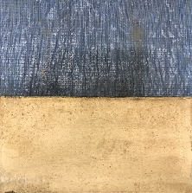
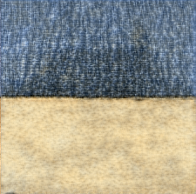
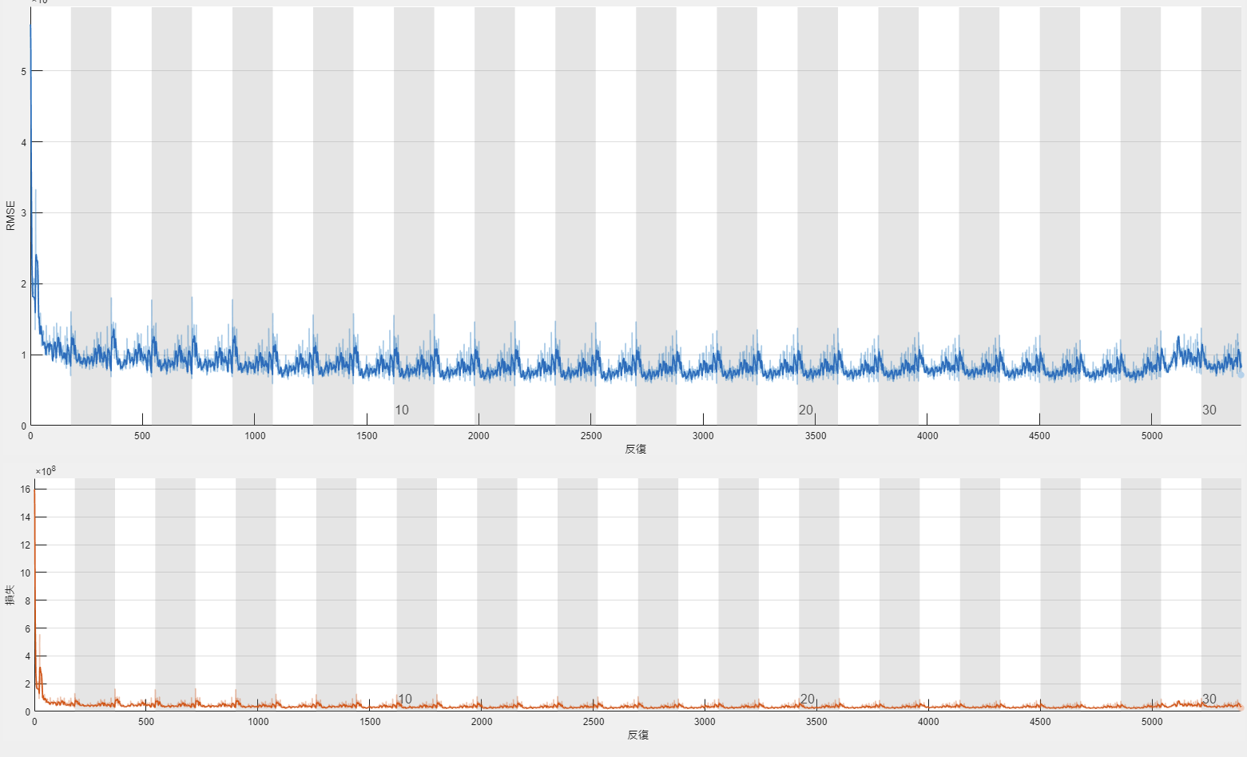
BASFデータセット
CAE
Training
Input image (normal)
Output image
224
CAE (VGG16 based)
224
Max Epoch | 30
Mini Bach | 32
Initial learning rate | 20
Learning rate drop period | 5
Learning rate drop factor | 0.9
12
Notes:
12

Slide 13
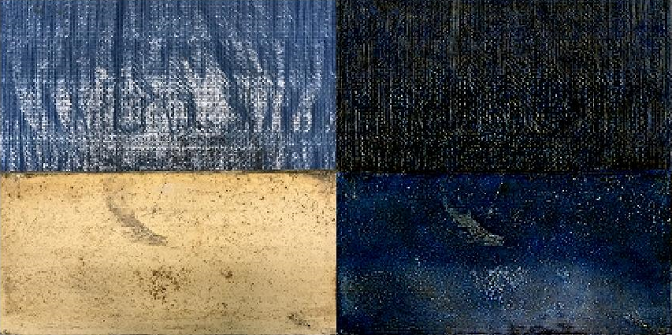
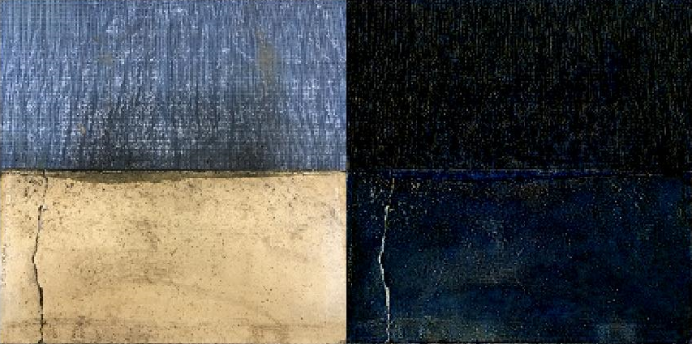


BASFデータセット
CAE
training_ng_1938
test_ng_3785
Input
Subtraction
Input
Subtraction
test_ng_3800
test_ng_3806
Input
Subtraction
Input
Subtraction
13
Notes:
13

Slide 14





BASFデータセット
差分画像
テンプレート画像
training_ng_1938
test_ng_3785
Input
Subtraction
Input
Subtraction
test_ng_3800
test_ng_3806
Input
Subtraction
Input
Subtraction
14
Notes:
14

Slide 15


BASFデータセット
差分画像を用いて訓練
Training
OK
CNN
NG
Training Images OK | 1380
Training Images NG | 56
15
Notes:
15

Slide 16

BASFデータセット
sssNet
Max Epoch | 30
Mini Bach | 32
Initial learning rate | 0.0001
Learning rate drop period | -
Learning rate drop factor | -
乖離あり
Learning Rate が低すぎたため，テストデータと乖離する極小解に到達した可能性あり．
16
Notes:
16

Slide 17
BASFデータセット
sssNet
Max Epoch | 30
Mini Bach | 32
Initial learning rate | 0.0001
Learning rate drop period | -
Learning rate drop factor | -
Max Epoch | 100
Mini Bach | 80
Initial learning rate | 0.1
Learning rate drop period | 10
Learning rate drop factor | 0.5
Initial Learning Rate を高く設定したので，収束時間増加を考慮しMaxEpochs を増加
画像の色味に差が大きいため，Minibach を増やしバッチごとの逆伝搬誤差を低下
Initial Learning Rate を大きく設定することで，探索領域を広範囲化
Drop factor を大きく設定することで，収束スピードを鈍化
17
Notes:
17

Slide 18

BASFデータセット
sssNet
Max Epoch | 100
Mini Bach | 80
Initial learning rate | 0.1
Learning rate drop period | 5
Learning rate drop factor | 0.5
グラフの途切れ
Learning Rate を大きくしすぎたため，誤差がオーバーフローした可能性あり．
18
Notes:
18

Slide 19

BASFデータセット
sssNet
Max Epoch | 100
Mini Bach | 80
Initial learning rate | 0.001
Learning rate drop period | 5
Learning rate drop factor | 0.5
乖離あり
最初と比べて10倍の Learning Rate に設定したが， 再度訓練誤差と検証誤差の乖離が発生．
モデルの表現能力不足の可能性あり．
19
Notes:
19

Slide 20

BASFデータセット
GoogLeNet
Max Epoch | 100
Mini Bach | 80
Initial learning rate | 0.001
Learning rate drop period | 5
Learning rate drop factor | 0.5
精度上昇
横這い
sssNet と比較して精度が上昇．
初期の Learning Rate の影響により精度が横這い．
Learning Rate 0.0005 から精度上昇．
Learning Rate 0.0001 になった時点で上昇停滞．
20
Notes:
20

Slide 21

BASFデータセット
GoogLeNet
Max Epoch | 100
Mini Bach | 80
Initial learning rate | 0.01
Learning rate drop period | 5
Learning rate drop factor | 0.5
横這い
横這い
あまり変化しない
激しい振動
Initial Learning Rate を0.01 に設定．
Learning Rate 0.0025 から精度が急激に上昇．
Learning Rate 0.0005 での精度と比べて上昇幅が小さい．
精度上昇が短期間で進行
21
Notes:
21

Slide 22

BASFデータセット
急上昇
GoogLeNet
振動
Max Epoch | 80
Mini Bach | 80
Initial learning rate | 0.001
Learning rate drop period | 5
Learning rate drop factor | 0.5
あまり変化しない
Initial Learning Rate を0.001 に戻した．
最初から精度が上昇.
Accuracy: 90 程度に収束．
22
Notes:
22

Slide 23


BASFデータセット
差分画像のグレー化
激しい振動
データセットに共通の色を持つ画像が少ないことが原因の一つと考えられる．
画像をグレー化することで共通の画素値を持つ画像データを増やす．
23
Notes:
23

Slide 24






BASFデータセット
差分画像のグレー化したデータセットで訓練
Training
OK
sssNet
NG
Max Epoch | 80
Mini Bach | 80
Initial learning rate | 0.001
Learning rate drop period | 5
Learning rate drop factor | 0.5
24
Notes:
24

Slide 25
BASFデータセット
sssNet
Max Epoch | 80
Mini Bach | 80
Initial learning rate | 0.001
Learning rate drop period | 5
Learning rate drop factor | 0.5
乖離あり
データセット（訓練・テスト）をグレー画像に変更しても，学習曲線に乖離が発生した．
モデルの表現能力不足の可能性がより深まった．
25
Notes:
25

Slide 26





ConcreteSurfaceデータセット
test_ng_ヒビNG＿圧縮後_IMG_3789
混同行列
Input
GradCam
True Class
test_ok_IMG_1823
Predicted Class
Input
GradCam
26
Notes:
26

Slide 27

BASFデータセット
差分画像のグレー化したデータセットで訓練
Training
OK
GoogLeNet
NG
Max Epoch | 80
Mini Bach | 80
Initial learning rate | 0.001
Learning rate drop period | 5
Learning rate drop factor | 0.5
27
Notes:
27

Slide 28
BASFデータセット
GoogLeNet
少し乖離
Max Epoch | 80
Mini Bach | 80
Initial learning rate | 0.001
Learning rate drop period | 5
Learning rate drop factor | 0.5
データセット（訓練・テスト）をグレー画像に変更すると，validation のプロットが訓練のプロットにかなり近づいた．
28
Notes:
28

Slide 29



ConcreteSurfaceデータセット
test_ng_ヒビNG＿圧縮後_IMG_3789
混同行列
Input
GradCam
True Class
test_ok_IMG_1823
Predicted Class
Input
GradCam
29
Notes:
29

Slide 30

BASFデータセット
CAE
Training
Input image (normal)
Output image
96
CAE (UNet based)
96
Max Epoch | 30
Mini Bach | 56
Initial learning rate | 0.001
Learning rate drop period | 5
Learning rate drop factor | 0.5
30
Notes:
30

Slide 31




BASFデータセット
UNet-based CAE
training_ng_1938
test_ng_3785
Input
Subtraction
Input
Subtraction
test_ng_3800
test_ng_3806
Input
Subtraction
Input
Subtraction
31
Notes:
31

Slide 32




NIVデータセット
Training Data
Test Data
OK (100 images)
OK (20 images)
NG (100× 2)
NG (10 images)
32
Notes:
32

Slide 33

NIVデータセット
オリジナル画像を用いて訓練
Training
OK
sssNet
NG
Max Epoch | 30
Mini Bach | 32
Initial learning rate | 0.0001
33
Notes:
33

Slide 34



NIVデータセット
CAE
Training
Input image (normal)
Output image
224
CAE (VGG16 based)
224
Max Epoch | 30
Mini Bach | 100
Initial learning rate | 20
Learning rate drop period | 5
Learning rate drop factor | 0.9
34
Notes:
34

Slide 35




NIVデータセット
CAE
test_ng_2_1
test_ng_4_1
Input
Subtraction
Input
Subtraction
test_ng_5_1
test_ng_8_1
Input
Subtraction
Input
Subtraction
35
Notes:
35

Slide 36





NIVデータセット
差分画像
テンプレート画像
test_ng_2_1
test_ng_4_1
Input
Subtraction
Input
Subtraction
test_ng_5_1
test_ng_8_1
Input
Subtraction
Input
Subtraction
36
Notes:
36

Slide 37




NIVデータセット
差分画像(絶対値比較)
test_ng_2_1
test_ng_4_1
Input
Subtraction
(Absolute)
Subtraction
(zero padding)
Input
Subtraction
(Absolute)
Subtraction
(zero padding)
test_ng_5_1
test_ng_8_1
Input
Subtraction
(Absolute)
Subtraction
(zero padding)
Input
Subtraction
(Absolute)
Subtraction
(zero padding)
37
Notes:
37

Slide 38

NIVデータセット
差分画像を用いて訓練
Training
OK
sssNet
NG
Max Epoch | 30
Mini Bach | 32
Initial learning rate | 0.0001
38
Notes:
38

Slide 39




NIVデータセット
差分画像
Test
差分画像
オリジナル画像
test_ng_5_1
test_ng_8_1
Input
GradCam
Input
GradCam
39
Notes:
39

Slide 40


ConcreteSurfaceデータセット
Training Data
Test Data
Negative (10,000 images)
Negative (10,000 images)
Positive (10,000 images)
Positive (10,000 images)
40
Notes:
40

Slide 41

ConcreteSurfaceデータセット
オリジナル画像を用いて訓練
Training
Negative
sssNet
Positive
Max Epoch | 30
Mini Bach | 32
Initial learning rate | 0.0001
41
Notes:
41

Slide 42






ConcreteSurfaceデータセット
test_neg_00002
混同行列
Input
GradCam
True Class
test_pos_08790
Predicted Class
Input
GradCam
$$Acc=0.9911$$
42
Notes:
42

Slide 43



ConcreteSurfaceデータセット
CAE
Training
Input image (normal)
Output image
224
CAE (VGG16 based)
224
Max Epoch | 15
Mini Bach | 8
Initial learning rate | 1
Learning rate drop period | 2
Learning rate drop factor | 0.5
43
Notes:
43

Slide 44




ConcreteSurfaceデータセット
CAE_sssNet Based(Negative Test)
test_neg_ 00002
test_neg_04396
Input
Subtraction
Input
Subtraction
test_neg_08790
test_neg_17578
Input
Subtraction
Input
Subtraction
44
Notes:
44

Slide 45




ConcreteSurfaceデータセット
CAE_sssNet Based(Negative Test)
test_pos_ 00002
test_pos_04396
Input
Subtraction
Input
Subtraction
test_pos_08790
test_pos_17578
Input
Subtraction
Input
Subtraction
45
Notes:
45

Slide 46



ConcreteSurfaceデータセット
CAE
Training
Input image (normal)
Output image
224
CAE (sssNet)
224
Max Epoch | 30
Mini Bach | 32
Initial learning rate | 0.0001
Learning rate drop period | -
Learning rate drop factor | -
46
Notes:
46

Slide 47




ConcreteSurfaceデータセット
CAE_SegNet Based (Negative Test)
test_neg_ 00002
test_neg_04396
Input
Subtraction
Input
Subtraction
test_neg_08790
test_neg_17578
Input
Subtraction
Input
Subtraction
47
Notes:
47

Slide 48




ConcreteSurfaceデータセット
CAE_SegNet Based (Positive Test)
test_pos_ 00002
test_pos_04396
Input
Subtraction
Input
Subtraction
test_pos_08790
test_pos_17578
Input
Subtraction
Input
Subtraction
48
Notes:
48

Slide 49



ConcreteSurfaceデータセット
test_neg_ 00002
test_neg_04396
GradCam
Subtraction
GradCam
Subtraction
test_neg_08790
test_neg_17578
GradCam
Subtraction
GradCam
Subtraction
SegNetベースのCAEが生成したOK画像との差分画像と，オリジナルのデータセットで訓練したsssNet に GradCam をかけて生成された画像を比べたところ，類似が見られた．
CAE が捉えにくいノイズのような特徴を事前にCNNで予測できる可能性あり
49
Notes:
49

Slide 50

ConcreteSurfaceデータセット
オリジナル画像を用いて訓練
Training
Negative
VGG16
Positive
Max Epoch | 30
Mini Bach | 32
Initial learning rate | 0.0001
50
Notes:
50

Slide 51




ConcreteSurfaceデータセット
test_neg_00002
混同行列
Input
GradCam
True Class
test_pos_08790
Predicted Class
Input
GradCam
$$Acc=0.9991$$
51
Notes:
51

Slide 52



ConcreteSurfaceデータセット
test_neg_ 00002
test_neg_04396
GradCam
Subtraction
GradCam
Subtraction
test_neg_08790
test_neg_17578
GradCam
Subtraction
GradCam
Subtraction
SegNetベースのCAEが生成したOK画像との差分画像と，オリジナルのデータセットで訓練したVGG16 に GradCam をかけて生成された画像を比べたところ，類似は見られなかった．
箱のような色づきが見られることから，下層の訓練が甘い可能性．
52
Notes:
52

